Slide 1
Dance Along Maker and Neighborhood
2025-2 제안서 VER 1.2: 변준영
컨셉: 댄스를 따라하고, 춤추고, 만들어보자

Slide 2
타겟
나이: 10대 ~ 50대(어느 정도의 동작 구사와 활동이 가능한 연령대)
성향:
1. 운동과 댄스를 좋아하는 활발한 사람.
2. 안무 등의 창작활동에 흥미가 있는 사람
등급: 전체연령가

Slide 3
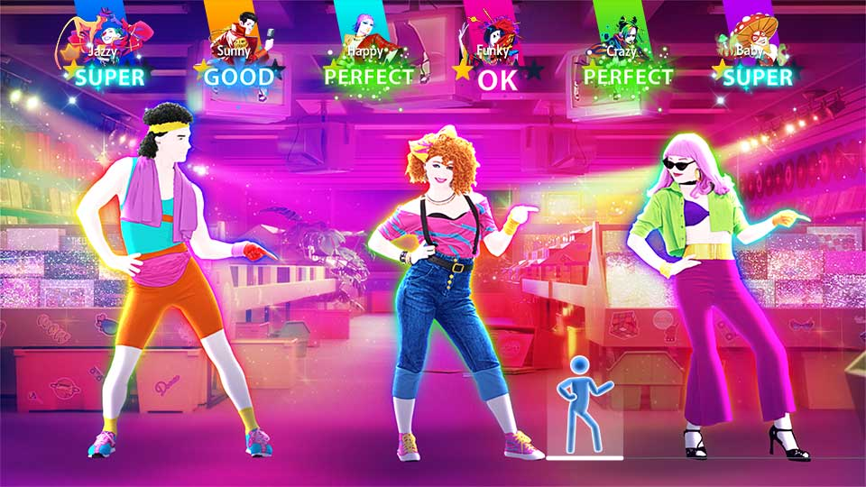
게임 설명
유저 창작 안무(유즈맵) 등이 추가된
Just dance 형태의 댄스 게임
유저가 동영상이나 조이스틱으로 안무를 캡처하여 업로드하면
다른 유저들이 이를 플레이 가능.
혹은 스타크래프트 유즈맵처럼 아예 다른 형태로 게임을 활용 가능하게 만듬

Slide 4
Game Flowchart
게임 시작
모드 선택
댄스곡
(기본/창작)
고르기
솔로모드
일반 모드
메이커 모드
협동 모드
유즈맵
만들기&등록
창작마당
extension

Slide 5
사양
요구 조건:
1. 조이스틱 등 모션캡처/자이로 기능이 있는 기기
2. 손과 발의 움직임을 모두 감지해야 함 -> 최소 2개의 감지기기 필요
3. 화면 크기는 커야 함, 실감도와 연관
*프레임, 렌더링의 경우 중간 정도면 충분, 고사양일 필요는 없음
=>플랫폼: ps, Nintendo, xbox, VR
유사작: just dance, supermario maker

Slide 6
피드백, 고찰
피드백 1.0:
사양-요구조건: DanSparkling과 같이 카메라 인식 사용으로 대체 가능
피드백 1.1:
사양-요구조건:
Just dance 플레이 경험 기반 피드백:
DanSparkling에 대한 고찰:

Slide 7
Just dance 플레이 경험 기반 피드백:
Just dance는 최근 핸드폰의 자이로센서로 사용자의 모션을 인식, 별도 기기를 요구하지 않음
그러나 자이로센서 자체의 한계인 모션 인식률 문제와 더불어 핸드폰 하나로는 플레이 경험이 좋지 않았음
Just dance는 훌륭한 AR 댄스게임이지만, 결국 특정 점에서 노트를 따와 인식한다는 점에서 연속적이지 못해 댄스 부분에서 한계가 존재 -> 체험형 게임으로서는 결함

Slide 8
피드백, 고찰
피드백 1.0:
사양-요구조건: DanSparkling과 같이 카메라 인식 사용으로 대체 가능
피드백 1.1:
사양-요구조건:
Just dance 플레이 경험 기반 피드백:
DanSparkling에 대한 고찰:

Slide 9
DanSparkling에 대한 고찰:
카메라를 이용한 모션 감지라면 대안이 될 수도 있겠지만, 결국 AI의 동작 인식능력이 관건이라 기술적 한계가 존재함
해당 게임도 결국 자이로센서 대신 웹캠이라는 별도 장비를 요구하고, just dance와 같이 특정 점에 대한 노트로 댄스를 인식한다는 한계는 공유.
더욱 안 좋은 점은 인식률이 떨어지고 어설프게 리듬게임의 노트를 적용해 플레이어의 동작을 특정 점에만 집중되고, 그것만 인식해서 “댄스＂라는 느낌을 들지 않게 함. 결국 사용자 평가는 좋지 않음.
Just dance는 이러한 dot 문제를 미러 화면에서 아바타가역동적 행동을 취하고 특정 하이라이트에만 노트를 집중, 밑에서는 리듬게임 형태의 동작 컷을 부분적으로 띄워 해소함. 다만 플레이해본 바로는 이러한 부분은 사용자의 몰입 방해를 일으키기도 했음

Slide 10
USP
1. 댄스, 리듬 게임의 수요층을 끌어오면서 레벨 에디터를 선호하는 이들도 포용 가능
2. 일반 창작자를 수용하여 비용을 절약하면서도 게임의 볼륨을 키울 수 있음.

Slide 11
게임 기획: 어떻게 기획해야 하지?
추가 내용: 기획에 대한 기본 분석
재미이론과 기획의 양식

Slide 12
기획에 대해
플롯
갈등
기승전결
(강약조절)
보상과 결핍
캐릭터
플롯
인터렉티브 요소
게임 스토리텔링
세계관, 배경설정

Slide 13
재미이론이란?
재미
다양성
게임 시스템
오브젝트,
상호작용
몰입
몰입의 완급을 조절할 수 있다면 재미가 된다
기대감

Slide 14
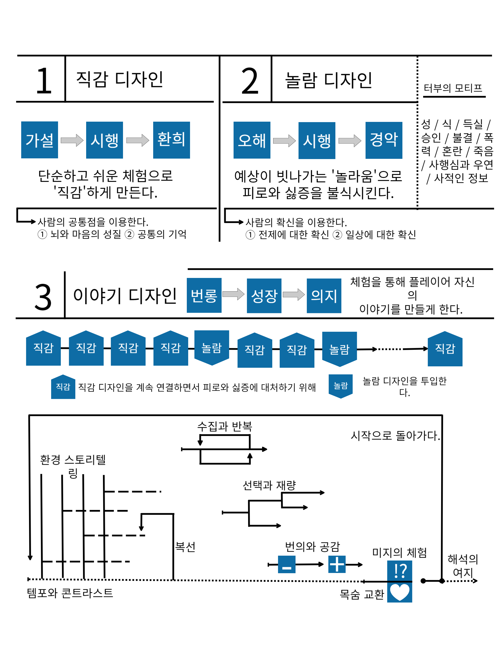
직관에 반대되는 결과로
풀어진 몰입을 재개시킨다.
직관적으로 깨닫게 한다

Slide 15
직감 디자인
가설
시행
환희
체험을 디자인할 때 어떤 원칙에 따르면 될까 ?
직감은 곧 즐거움
지시하는 것이 아니라, 자발적 체험을 만들어내는 디자인

Slide 16
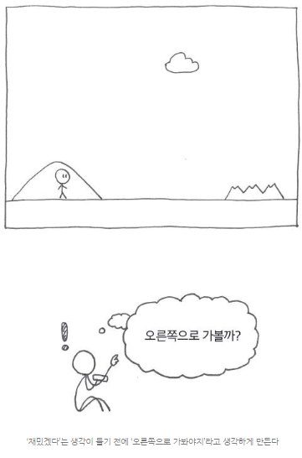
자발적 체험을 끌어내기 위한 디자인.
‘재미있겠다’는 생각이 들기 전에 ‘오른쪽으로 가 봐야지’라고 생각하게 만든다.

Slide 17
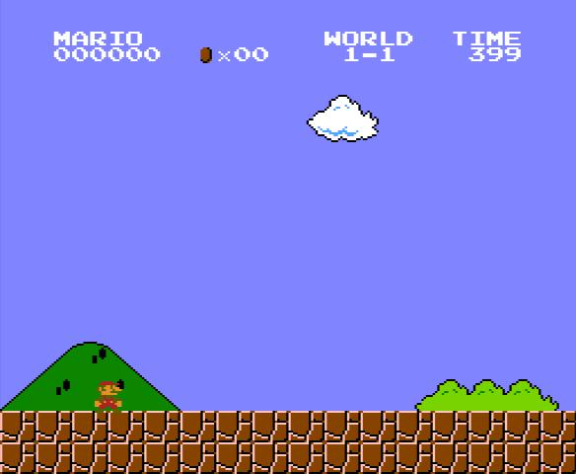
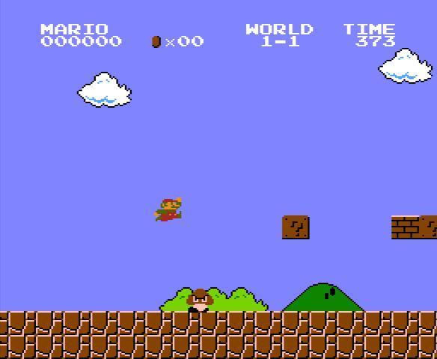
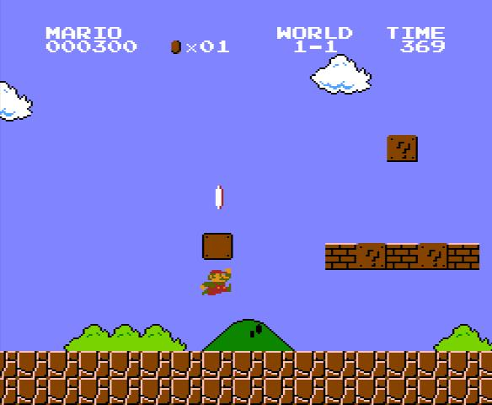
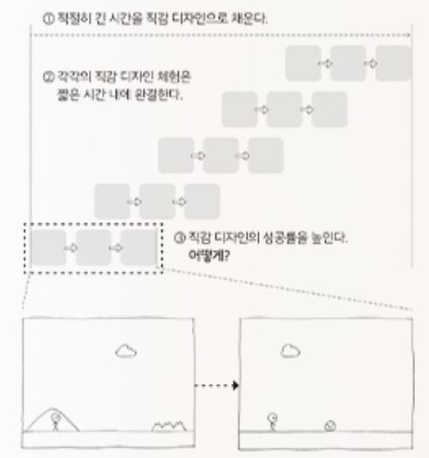
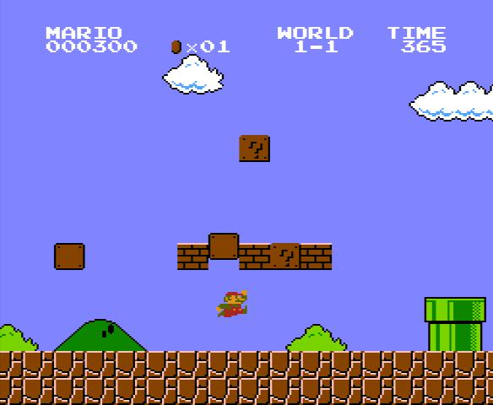
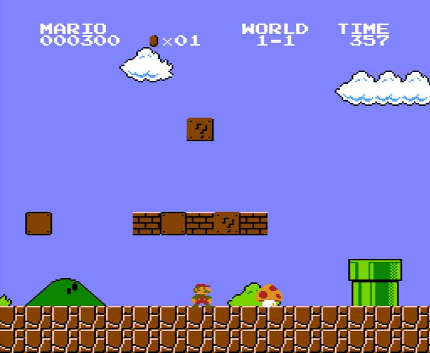
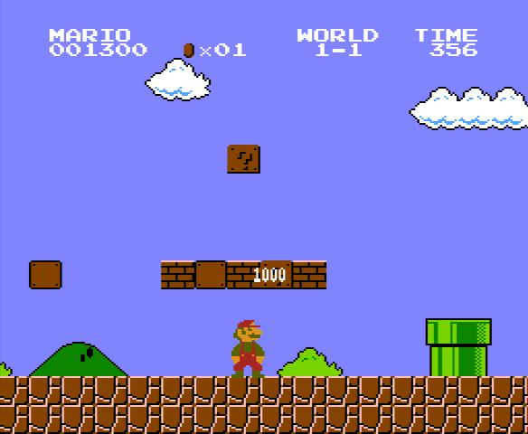
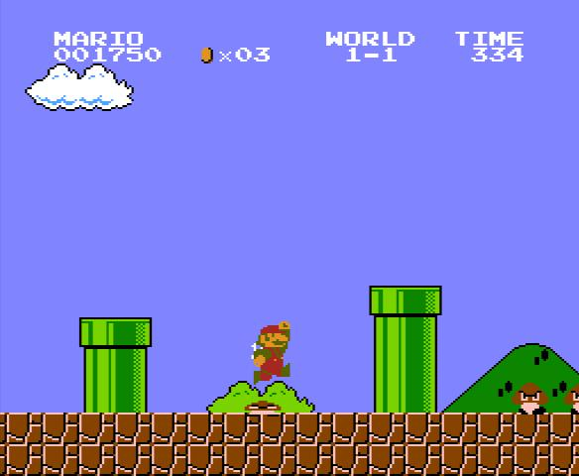
직감 디자인을 잘 연결하는 3가지 포인트.
1 적절히 긴 직감 디자인
2 각각의 직감 디자인 체험은 짧은 시간 내에 완결
3 직감 디자인의 성공률을 높인다. (어떻게 ? 쉽고 단순하게..)

Slide 18
28x4=?
39271/23=?
풀게 되는 문제와 그렇지 않은 문제.
1+1=?.
직감 디자인 1단계 가설 체험의 성공 확률을 높이려면 쉽고 단순하게 만드는 것이 절대적 조건

Slide 19
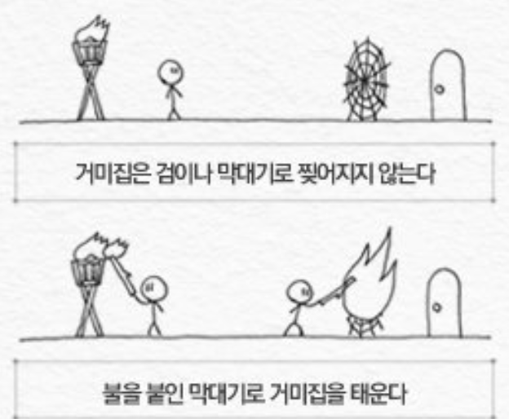
전달을 포기한 메시지. - 말로 하는 전달, 배치로 하는 전달
거미집은 검이나 막대기로 찢어지지 않는다.
불을 붙인 막대기로 거미집을 태운다.

Slide 20
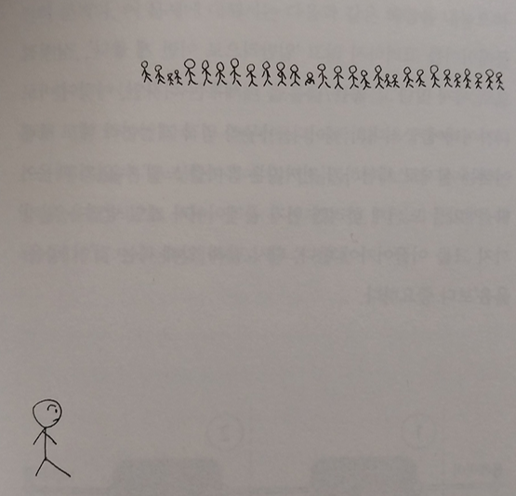
실현해주는 플레이어. - 직관을 만들어 내는 원동력
마리오는 사람들의 공통된 생각과 마음(기질)을 이용하고
마리오는 보여주는 직관을 통해 즉각적인 행동을 유도한다.
젤다는 사람들의 공통된 기억(원의식)을 이용하고 있다.
젤다는 이것도 되나 ? 어 되네 ! 나무가 탈까 ? 어 타네 ? 횃불이 되나 ? 어 되네 ?

Slide 21
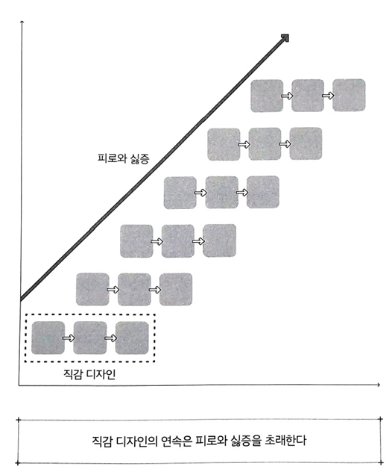
직감 디자인의 연속과 쌓이는 피로
직감 디자인의 가설-> 시행-> 환희 중
가설과 시행 체험은 스트레스를 유발
가설 – 옳고 그름을 알지 못하는 불안
시행 – 가설에 불과한 것을 시도하는 불안
바꿔 말하면 플레이어는 불안 -> 환희로 구동
불안과 환희의 반복은 피로도를 높임
잘 만들어진 직감 디자인이라도
비슷한 체험이 반복되면 싫증을 피할 수 없음
동일한 자극은 역치를 발생시킴.
심리학에선 ‘심적포화‘ 또는 ‘심적 순화＇라 함
학습할 내용이 많은 드퀘는
피로와 싫증에 대비해 부비부비로 대처함.

Slide 22
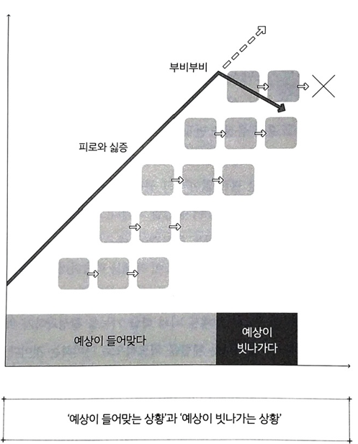
정교한 놀람 디자인
부비부비의 등장
드퀘1 :
플레이어가 모든 커멘드를 학습한 후,
드퀘2 :
동료 셋이 함께 처음으로 던젼을 도전한 후,
드퀘3 :
첫 강적을 물리친 후,
드퀘4 :
가냘픈 2명의 여성 캐릭터만이 모험에 지쳐
밤의 마을로 도망쳐 돌아왔을 때,
부비부비 같은 말이 나올 리 없을 때 등장.

